Slide 1
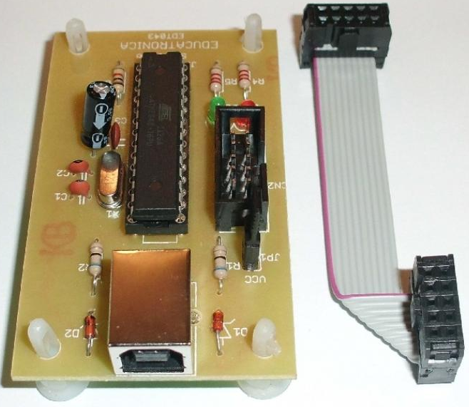
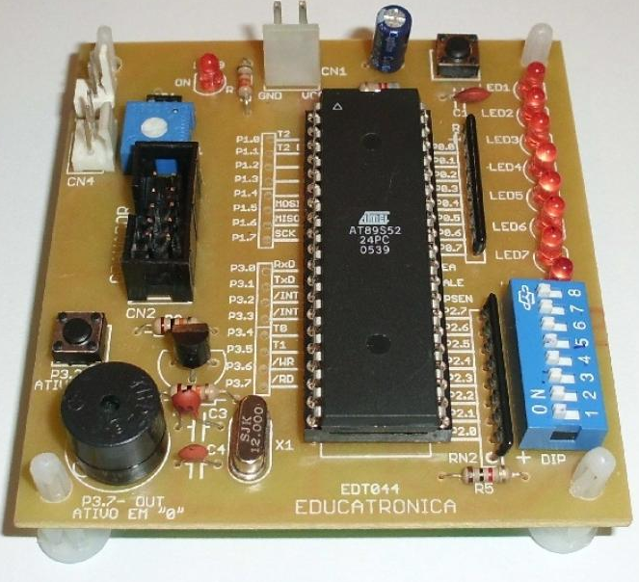
CHAVES E BOTÕES
Prof.: Silvio C. da Silva

Slide 2
EXERCÍCIO_06
FAZER UM PROGRAMA QUE CONTENHA TRÊS CHAVES:
P2.7 = CHAVE GERAL
P2.0 = LIGA E EXECUTA AÇÃO SEQUENCIA_01
P2.1 = LIGA E EXECUTA AÇÃO SEQUENCIA_02
Fazer o fluxograma.
Elaborar o assembly.
Gravar no kit e testa-lo.
Prof.: Silvio C. da Silva

Slide 3
EXERCÍCIO_07
FAZER UM PROGRAMA QUE CONTENHA DUAS CHAVES:
P2.0 = CHAVE GERAL
P3.2 = EXECUTA SEQUENCIA_01 E QUANDO PRESSIONADO EXECUTA SEQUENCIA_02.
Fazer o fluxograma.
Elaborar o assembly.
Gravar no kit e testa-lo.
Prof.: Silvio C. da Silva

Slide 4
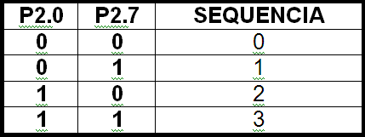
EXERCÍCIO_08
FAZER UM PROGRAMA QUE CONTENHA TRÊS CHAVES:
P2.3 = CHAVE GERAL
Fazer o fluxograma.
Elaborar o assembly.
Gravar no kit e testa-lo.
Prof.: Silvio C. da Silva.

Slide 5
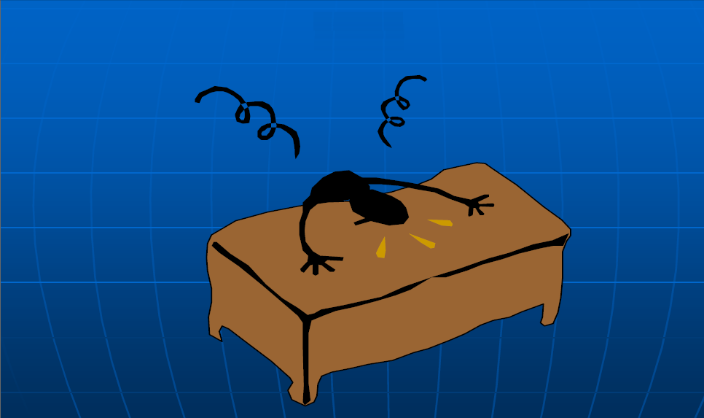
FIM
Prof.: Silvio C. da Silva

